Slide 1

智能故障检测与
设备寿命预测系统
基于安路飞龙 FPSoC 的设备智能运维
Notes:
大家好，我们的作品是基于安路飞龙 FPSoC 的智能故障检测与设备寿命预测系统。

Slide 2
项目背景与应用
按运行状态安排维护
目标应用
电机 风机
突发停机影响生产
定期维护缺少设备状态依据
水泵 传动设备
持续采集状态，提供故障与寿命评估依据
旋转设备在线健康监测
多参量监测
故障分类分级
剩余寿命评估
告警与记录
振动、电流
识别故障类别
模型能力与
声光告警、波形留存
本地显示与远端查看
温度、转速
判断故障程度
边缘部署验证
Notes:
主要面向电机、风机和水泵等旋转设备，系统监测多参量状态，识别故障并评估寿命，支持告警、记录和远端查看。

Slide 3
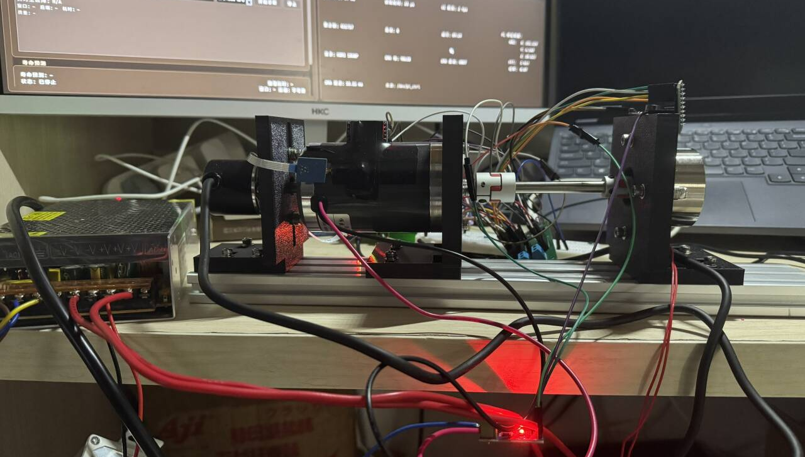
实验平台与硬件设计
传感器选型
振动 ADXL345
三轴加速度，±16 g，SPI
电流 ACS712-20A
标称 ±20 A，ADS1115 16 位 ADC，I²C
转速 OID-R3808B-12S1S
12 bit 绝对值，RS485 / Modbus RTU
温度 串口通信温度传感器
有刷直流电机 磁粉制动器
UART 接入 PL 采集逻辑
单圈绝对值编码器 3D 打印电机支架
当前 ADC 通路正向可测约 +15.96 A
自制传感器载板
USB-C 5 V 供电、PTC / TVS 保护、J12 信号引出
核心板：MLK-F3P-DR1M90G
电机独立供电与调速，载板承担传感器接入
Notes:
平台由直流电机、磁粉制动器、绝对值编码器和打印支架组成。各传感器模块，经自制载板及通用接口接入安路核心板。

Slide 4
核心亮点与验证结果
故障分类分级
寿命预测
100%
98.89%
<10%
中段平均偏差
剩余寿命 5–20 轮
类别 360/360
分级 356/360
46.35 ms/窗
平均推理耗时
9.44 ms/窗
105.98 窗/s
>20 轮或 <5 轮时偏差较大
平均推理耗时
处理速度
训练与验证均使用其他电机平台数据集
均非本实验平台采集
本实验平台采集测试数据
测试电机未参与模型训练
用于证明模型能力与边缘部署可行性
可移植接口，完整数据通路
SPI / I²C / UART / RS485
PL 采集与特征
AXI / DMA
PS Linux + CPU/NPU
HDMI / SD / UDP
Notes:
核心亮点为推理模型速度及准确度，以及项目可移植性。推理模型指标均达到要求，推理速度快。工业常用通信协议均有涉及，具备完整数据通路，便于迁移。

Slide 5
感谢观看
基于安路飞龙 FPSoC 的设备智能运维系统
Notes:
大家好，我们的作品是基于安路飞龙 FPSoC 的智能故障检测与设备寿命预测系统。

